Slide 1
ЛИЧНОСТЬ И ПРОФЕССИЯ
ТЕМА 2
САМООЦЕНКА И УРОВЕНЬ ПРИТЯЗАНИЙ
МБОУ «Ашапская СОШ» Учитель технологии Степанова Елена Владимировна 2021г.

Slide 2
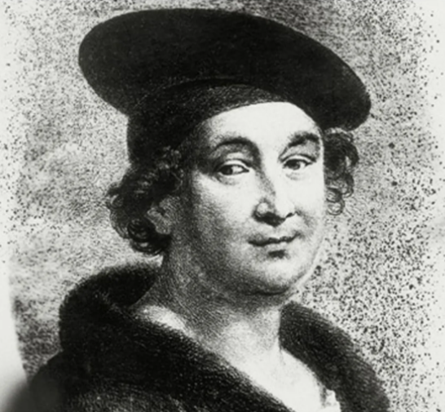
Франсуа Вийон ( французский поэт средневековья
Я знаю, как на мёд садятся мухи,
Я знаю смерть, что рыщет, всё губя,
Я знаю книги, истины и слухи,
Я знаю всё, но только не себя.

Slide 3
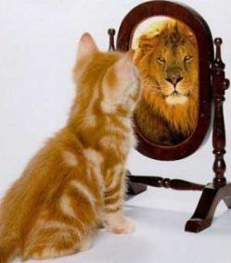
Самооценка – это способность оценивать себя
Это измерительный прибор, который всегда с собой.
Большинство методик, которые будут использоваться на наших уроках основаны на самооценке, поэтому, очень важно, чтобы «прибор» был точным.
Условия:
Конфиденциальность (т.е. секретность)
Искренность (влияет на достоверность ответов)

Slide 4
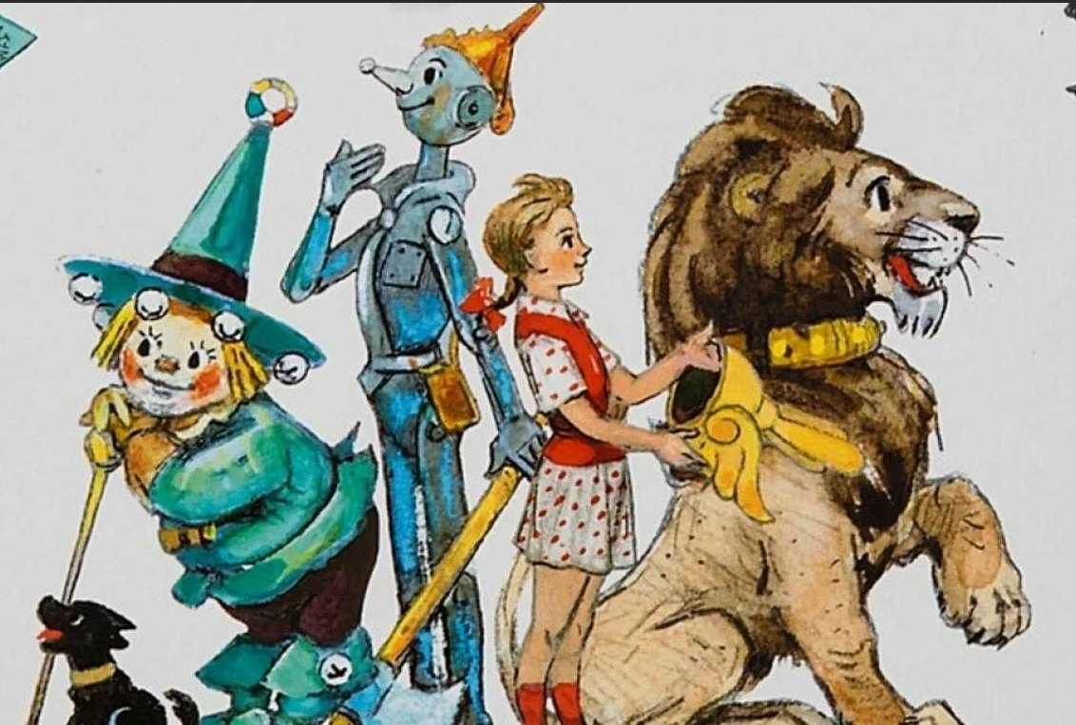

Slide 5
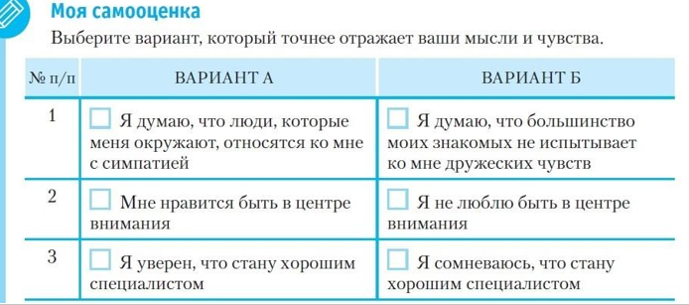
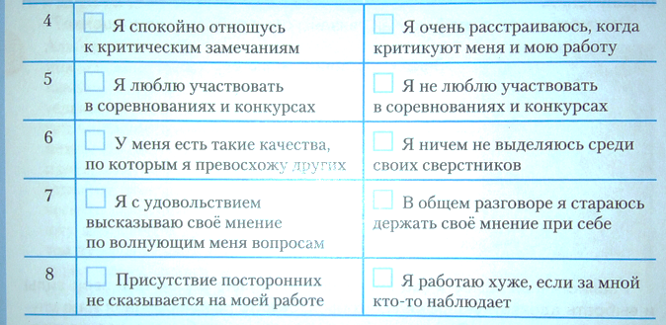
А или Б

Slide 6
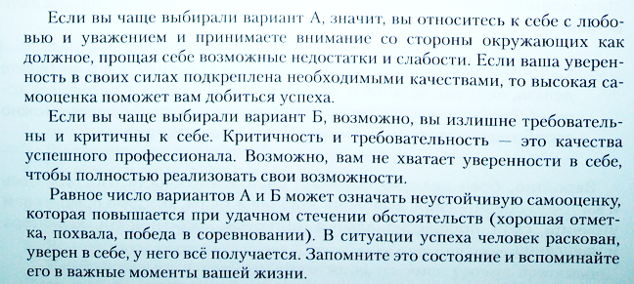
Высокая или низкая самооценка – это не хорошо и не плохо,
Главное – насколько она реалистична.

Slide 7
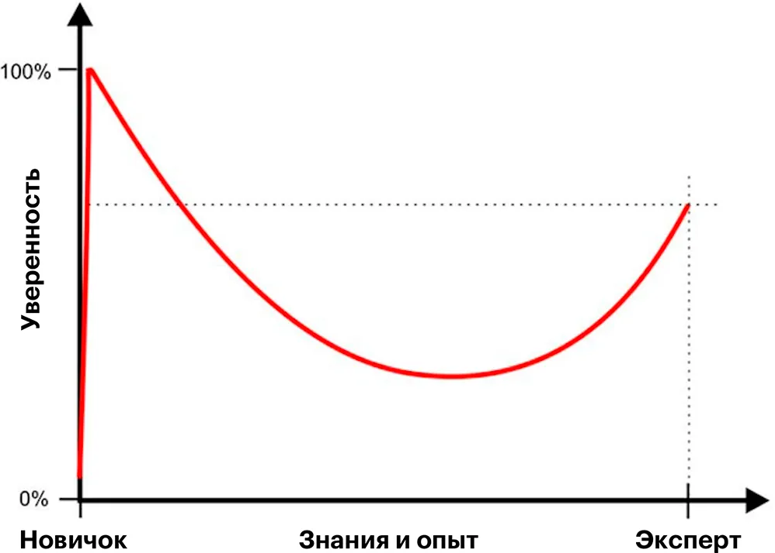
Эффект Даннинга - Крюгера

Slide 8
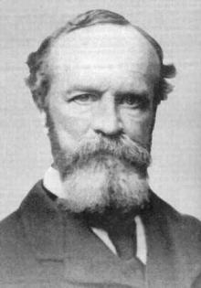
Успех и уровень притязаний
ФОРМУЛА СЧАСТЬЯ
Американский психолог, философ
(1842 – 1910)

Slide 11
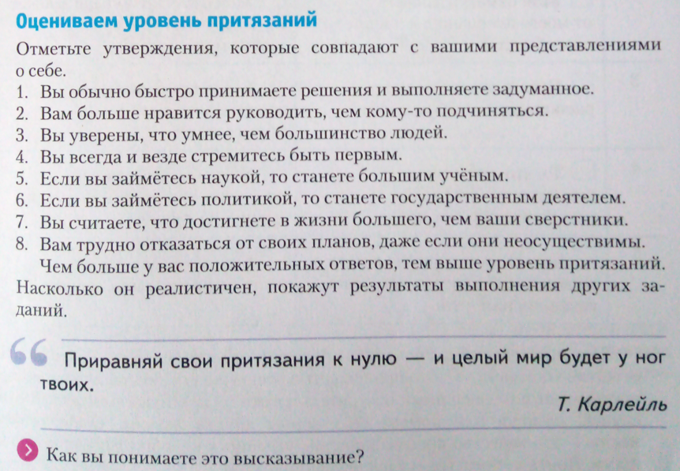

Slide 12
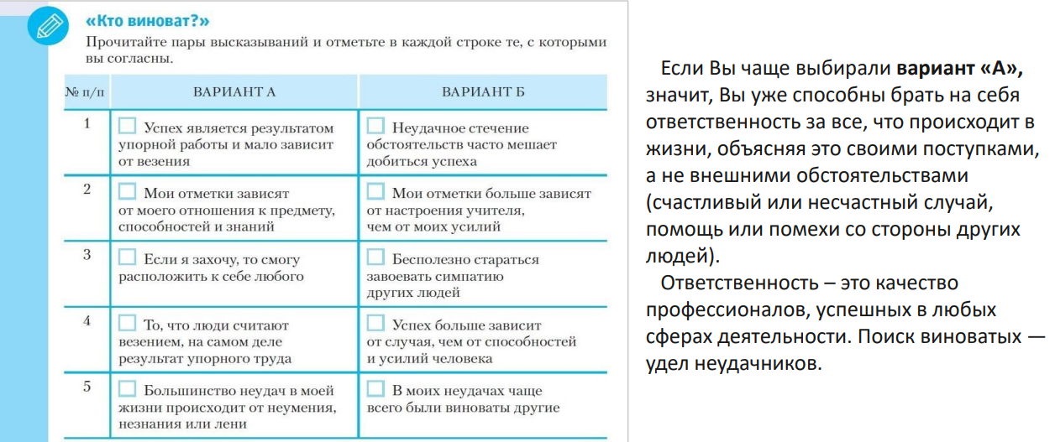

Slide 13
ОТВЕТСТВЕННОСТЬ – это качество, профессионалов, успешных в любых сферах деятельности.
Поиск виноватых – удел неудачников

Slide 14
Проверь себя
1. Способность оценивать себя называется
а) самодеятельностью
б) самооценкой
в) самопрезентацией
г) самовосприятием

Slide 15
2. На самооценку в первую очередь влияет
а) уровень притязаний
б) привлекательность
в) трудолюбие
г) здоровье

Slide 16
3. Важнейший принцип психодиагностики называется
а) конгруэнтностью
б) конфиденциальностью
в) толерантностью
г) лояльностью

Slide 17
4. Формулу счастья вывел
а) И.П. Павлов
б) Г. Селье
в) В. Джеймс
г) Гиппократ

Slide 18
5. На достоверность результатов тестирования влияет ваша
а) искренность
б) критичность
в) общительность
г) независимость

Slide 19
Б
А
Б
В
А

Slide 20
Успех – от слова «успеть». Главное куда и зачем.
Один хочет успеть получить орден или должность, другой – вырастить детей, третий – закончить свою работу.
Спросите своих родителей, что для них значит успех.
Что хотели бы успеть в своей жизни вы?

Slide 21
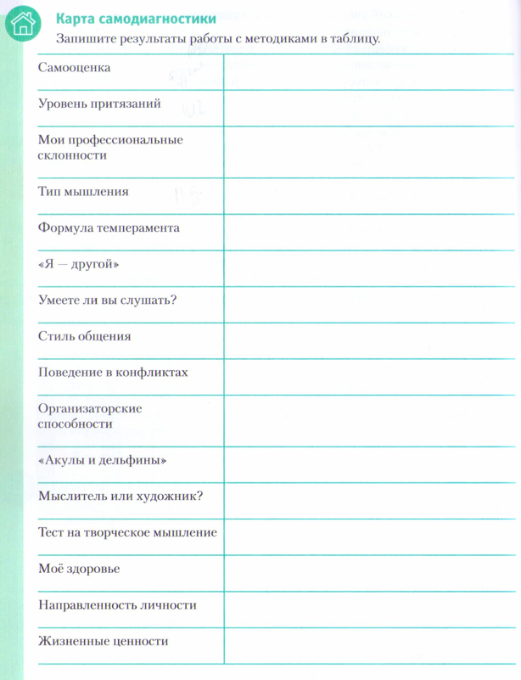
Домашнее задание
Запишите в карту самодиагностики результаты работы на уроке «Моя самооценка» и «Уровень притязаний»

Slide 23
Анализ результатов:
Самооценка:
Ум - …
Доброта - …
Красота - …

